Slide 1
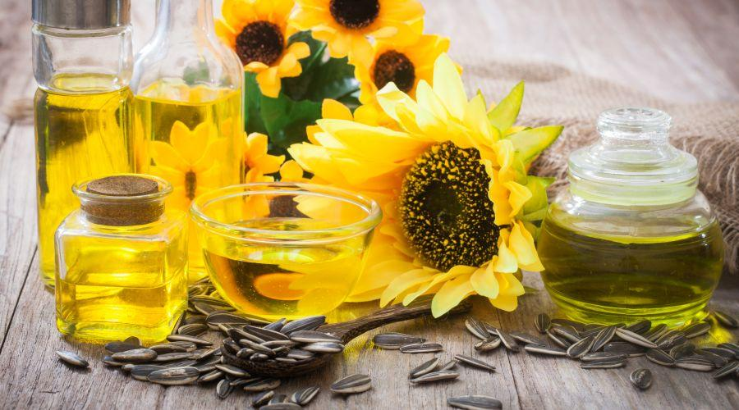
2-Мавзу:
Кунгабоқарнинг умумий тавсифи ва биологияси

Slide 2
Режа:
Кунгабоқарни ахамияти, тарихи.
Кунгабоқар систематикаси ва морфологияси
Кунгабоқарнинг биологияси ва ривожланиш даврлари.
Кунгабоқар навлари.

Slide 3
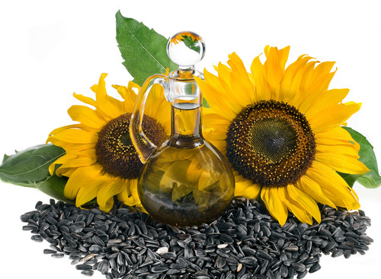
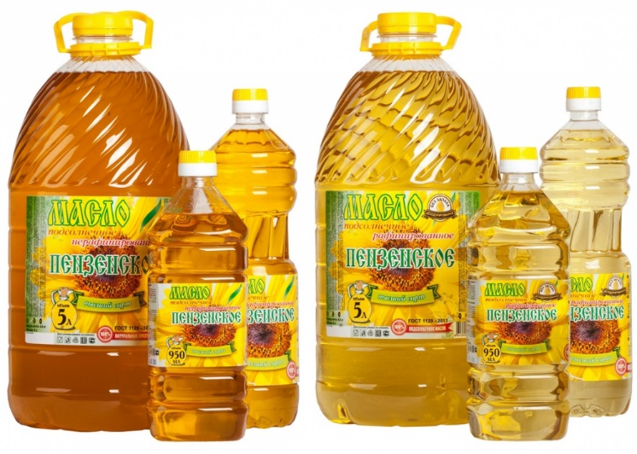
Кунгабоқарни аҳамияти.
. Кунгабоқар мойи асосан озиқ - овқатда қўлланилади. У оқиш сариқ рангли, тиниқ, ярим қурийдиган (йод сони 119 - 144), уруғ таркибида 29–56% мой ва 15% оқсил бўлади. Мой таркибида 62% гача биологик фаол менол кислотаси, витаминлардан А, Д, Е, К, фосфатидлар мавжуд.
Кунгабоқар мойи маргарин, майонез, балиқ ва сабзавот консервалари, қандолат маҳсулотлари ишлаб чиқаришда лак - бўёқ, совун тайёрлашда ишлатилади

Slide 4

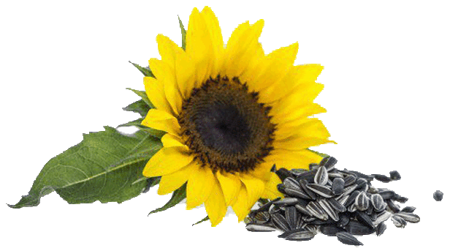
Аҳамияти.
Табобатда гуллари, барглари ва уруғлари қўлланилади. Уруғ таркибида мой, оқсил, углеводлар, каротиноидлар, фитин моддалари мавжуд. Баргларида каротин, елиммоддалар, каучук, флавоноидлар, органик кислоталар аниқланган. Гулларида бўёқли моддалар, спиртлар мавжуд. Майдаланган саватлар энтероколит касаллигида қўлланади.

Slide 5
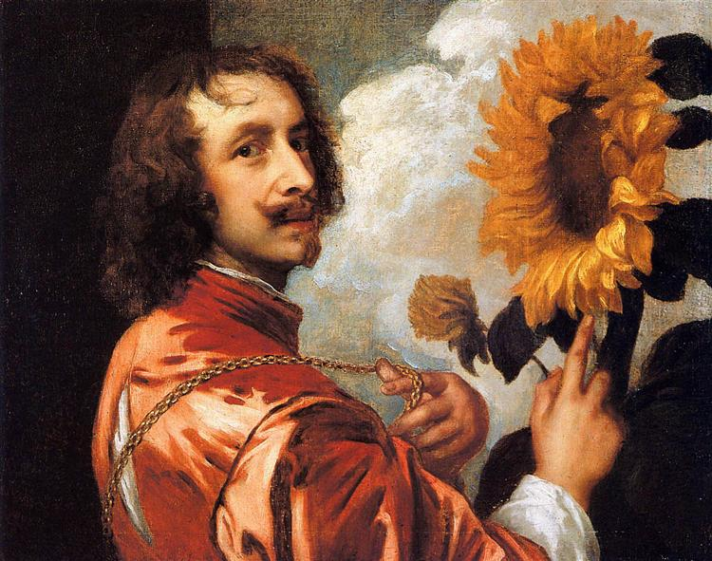
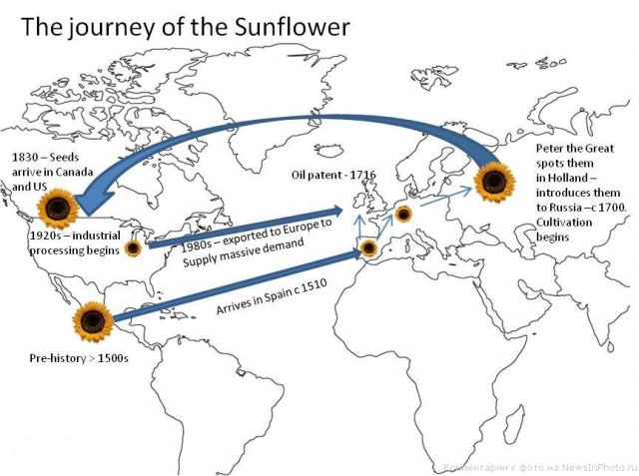
Тарихи.
Олимлар кунгабоқарнинг ватани Мексика ва Перу деб ҳисоблашган, аммо хужжатлар асосида Шимолий Америка - Канада деб топилган. Шимойлий Американинг ғарб районларида ёввойи ҳолда ўсиб турган бир йиллик кунгабоқарни кўриш мумкин. Америкадан XVI асрда ўсимликлар Европага келтирилганда кунгабоқар ҳам келтирилган ва қисқа муддатда Европа давлатлари бўйича тез тарқалган.

Slide 6
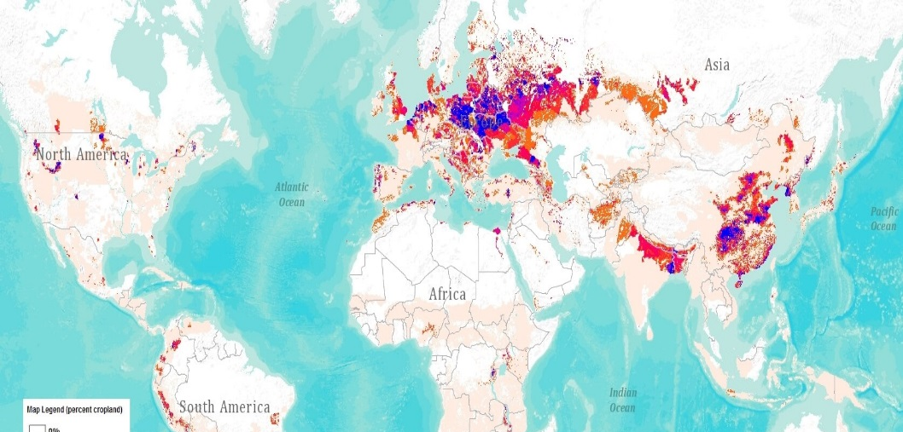
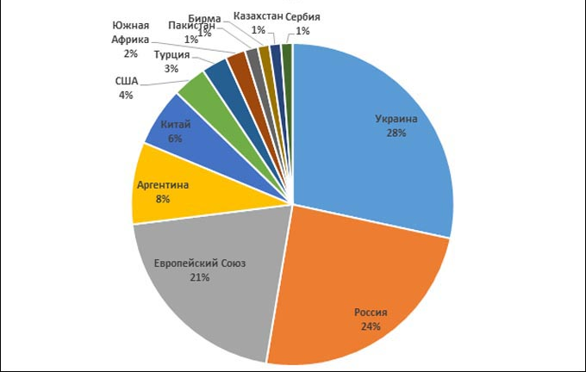
Ер юзида кунгабоқар 20,6 млн. га майдонга экилади,ўртача ҳосил 17,5 ц/га, ялпи ҳосили 44,8 млн. тонна. Кунгабоқар Аргентина, Канада, Хитой, Испания, Туркия, Румыния,Австралия, Танзания, Украина, Молдовада экилади. Ҳосили ўртача 0,81дан то 5 т/гача ўзгаради.

Slide 7
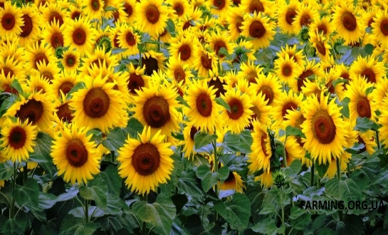
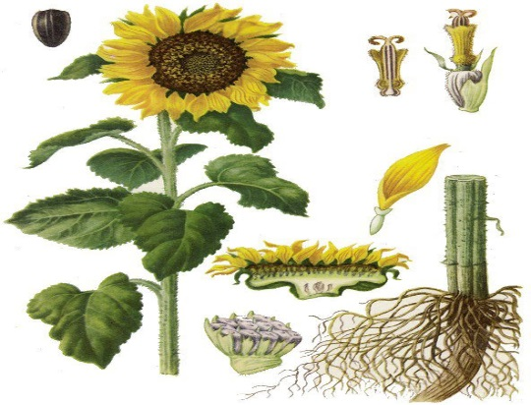
Кунгабоқар систематикаси
Кунгабоқар-Asteraceae оиласига, Helianthus annus L авлоди ва турига мансуб.Маданий тури экма ва манзарали кенжа турларига бўлинади. Кунгабоқар навлари уруғнинг катталигига мойнинг миқдорига ва мағизининг чиқишига кўра 3 гуруҳга бўлинади:
1.Мойли кунгабоқар-пистаси майда, узунлиги 8-14 мм, 100-та сининг вазни 35-80 г, пўчоғ 22-36%ни ташкил қилади, мағизи таркибида 53-63% мой бўлади;
2.Чақиладиган кунгабоқар- пистаси йирик, узунлиги 15-25 мм, 1000 донасининг вазни 100-170 г, пўчоғининг миқдори 42-56%, мағизининг таркибида 20-35% мой бўлади;
3.Оралиқ кунгабоқар- юқоридаги ҳамма кўрсаткичлари бўйича ўртача. Пистанинг пўчоғида 76% гача углерод бўлса, молга зарар келтирмайди.

Slide 8
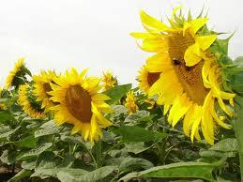
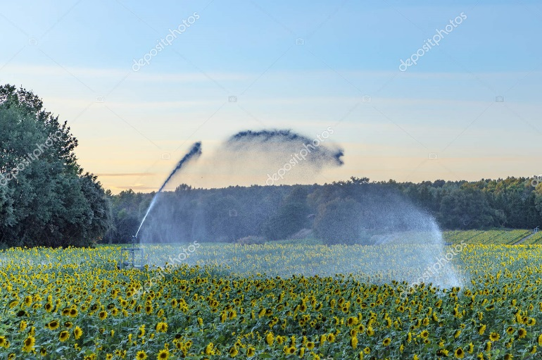
сувга талаби.
БИОЛОГИК ХУСУСИЯТЛАРИ
Илдизи яхши ривожланганлиги туфайли кунгабоқар қурғоқчиликка чидамли, талаб қилинадиган сувни тупроқнинг чуқур қатламлардаги сувдан фойдаланади; поя ва барг устидаги қалин туклари буғланишдан сақлайди. Сувни амал даврида бир хил талаб қилмайди. Майсаланишдан сават ривожланиш давригача йиллик меъёрнинг 20 – 25% ни талаб қилади. Сувни кўп талаб қиладиган даври - гуллаш даври, бу даврда талаб қиладиган сувнингм умумий меъёридан 60%ни ўзлаштиради. Қурғоқчилик шароитида ҳосил анча камаяди. .

Slide 9
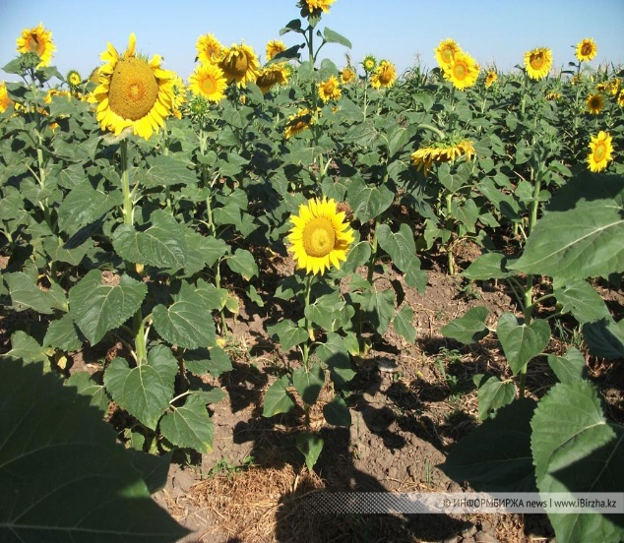
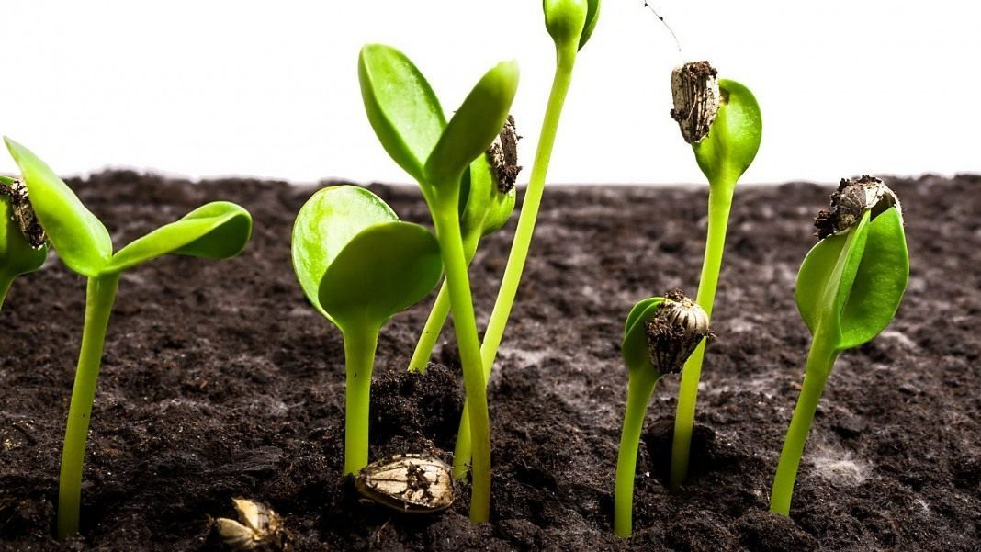
Тупроққа талаби.
Кунгабоқар ҳар хил тупроқларда етиштирилади. Фақат ботқоқланган ва қумоқ ерларда яхши ривожланмайди, ҳосил бермайди. Бошқа дала экинлари орасида афзаллиги - шўрга чидамлилиги. Ўбекистоннинг шўрланган тупроқларида шўрланиш даражасига қараб кунгабоқар жойлаштирилиши мумкин. Кунгабоқар қора, бўз, сур, муҳити рН 6,0 - 6,8 бўлган тупроқларда яхши ўсади ва ривожланади.

Slide 10
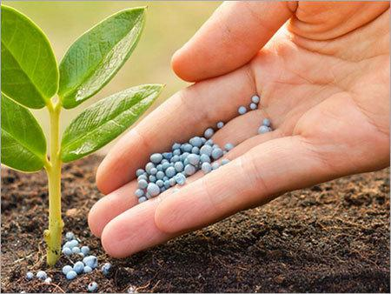
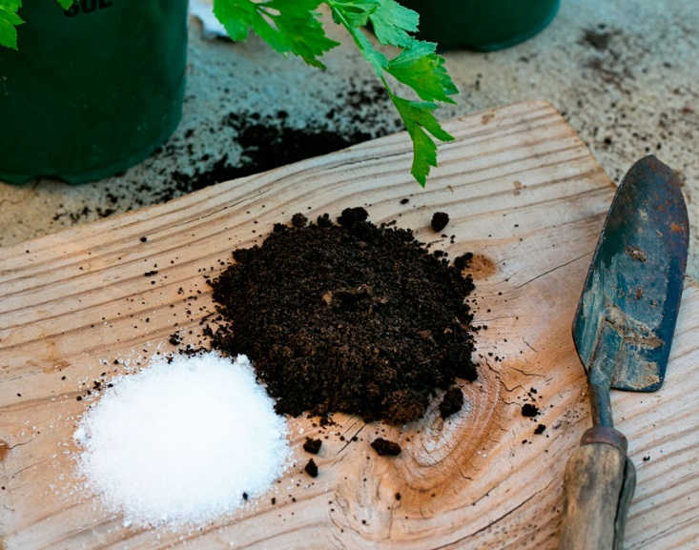
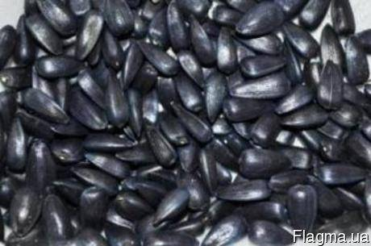
озиқ моддаларига талабчанлиги
Олимлар маълумоти бўйича кунгабоқар талаб қилинадиган озиқа моддаларнинг 25% гуллашдан кейин ўзлаштиради. Гуллаш даврида озиқа моддаларнинг аксарият қисмини ўзлаштиради. Кунгабоқар 1 т уруғ ва тегишли қўшимча ҳосил етиштириш учун 60 кг азот, 26 кг фосфор ва 186 кг калий ўзлаштиради.
60 кг азот
20 кг фосфор
186 кг калий
1 т уруғ

Slide 11
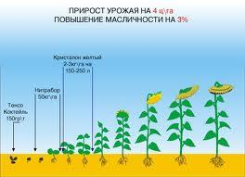
Ўсув даврида кунгабоқарда қуйидаги ривожланиш босқичлари аниқланган
униб чиқиш
саватнинг шаклланиши
шоналаш - гуллаш
гуллаш - пишиш

Slide 12
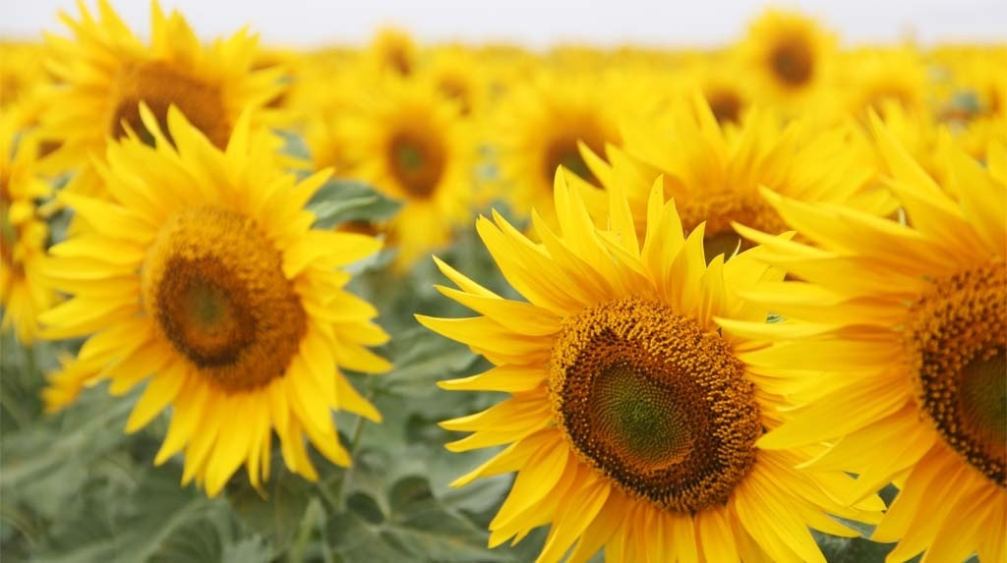
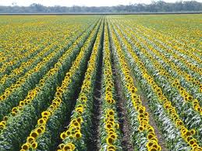
Навлари
Давлат реестрига киритилган Ўзбекистон ҳудудида экишга тавсия этилган навлар:Альбатрос, Березанский, Бузулук, Родник, СПК, СУРРоссиядан; Велия, Владимир, Душко, Дукот, НовосадянинЮгославиядан; КрасоткаФранциядан келтирилган хорижий навлари бўлса, Дилбар, КК-1, Наврўз, Слава, Жаҳонгир Ўзбекистонда районлаштирилган маҳаллий навлари бўлиб ҳисобланади. Районлаштирилган кунгабоқар нав ва дурагайларини ўсув даврига қараб:
1. 106-115 кунда пишиб етиладиган ўрта-кечпишар (Лучофэруль, HS-8506, Велия, Жаҳонгир);
2. 95-105 кунда пишиб етиладиган ўртапишар (Самбред 254, КК-1, Эндуро, Дориана, SNH-293);
3. 82-94 кунда пишиб етиладиган нисбатан эртапишар (Сур, Красотка, Брезанский, Родник, Бузулук, Албатрос, СПК, ЛГ-55.80, ЛГ-56.35, ЛГ-55.58 CL, LГ 56.63 CL, Родник, Лейла, SNH-300, Салют, Бароло) кабиларга ажратиш мумкин.

Slide 13
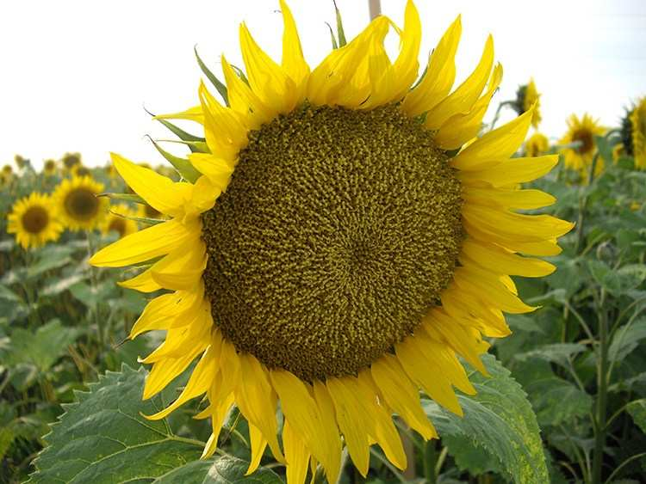
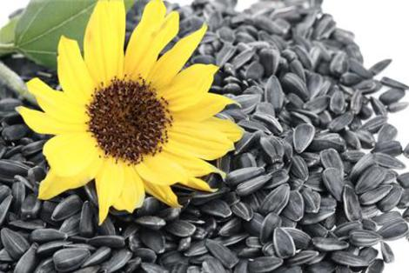
Жаҳонгир нави.
Ўзбекистон Ўсимликшунослик илмий-тадқиқот институтида яратилган. Нав, Тошкент вилояти шароитида 98-108 кунда пишиб етилади. Ўртача ҳосилдорлиги синов йилларида гектаридан 22,2-28,0 центнерни ташкил этган. Уруғининг мағзидаги ёғ миқдори 58,0 %, оқсил миқдори эса 19,0 % ни ташкил қилган.

Slide 14
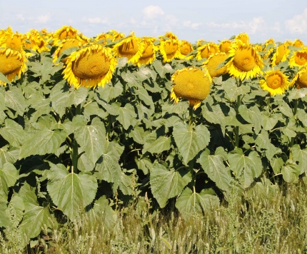
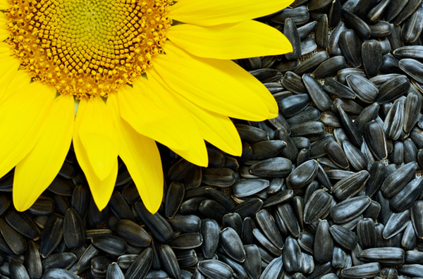
КК-1 нави.
Қорақалпоғистон деҳқончилик илмий-тадқиқот институти олимлари томонидан Лучафэрул дурагайидан кўп марта якка ташлаш йўли билан яратилган .
Саватчасида уруғлар тиғиз жойлашган, қисман буралиб, эгилиб туради. Уруғининг ранги қора. 1000 дона уруғнинг оғирлиги ўртача 55,0-69,0 гр ни ташкил этади

Slide 15
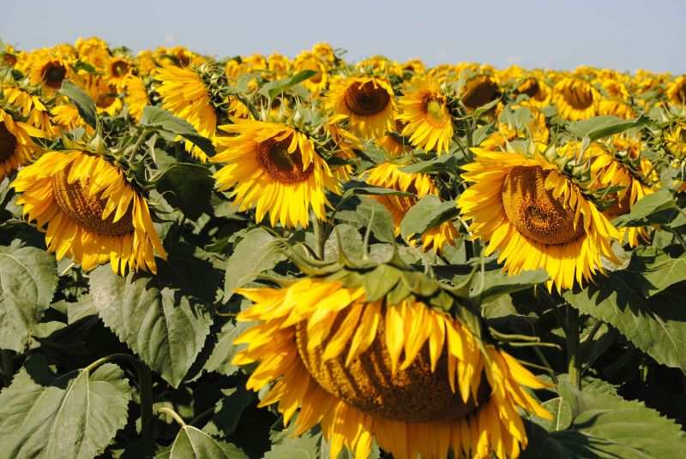
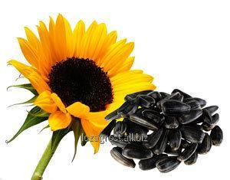
Велия дурагайи.
Дурагай Нови Сад далачилик ва сабзавотчилик (Сербия республикаси) институтида яратилган.
Намни ўзидан тез чиқариш хусусиятига эга. Уруғининг ранги қора. 1000 дона уруғнинг оғирлиги ўртача 78,0 граммни ташкил этади. Нав ўрта-кечпишар навларга мансуб.

Slide 16
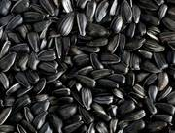
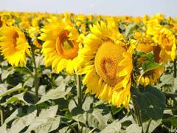
HS-8506 (МПК-8506) дурагайи.
Молдавия дала экинлари илмий-текшириш институтида селекция йўли билан олинган дурагай ҳисобланади. 2002 йилдан Тошкент ва Хоразм вилоятларининг суғориладиган ерларида асосий экин сифатида Давлат реестрига киритилган. Ўсув даври 100-115 кун. Ўртача ҳосилдорлиги гектаридан 21,6-27,6 центнерни ташкил қилади. Уруғининг мағизидаги (ядросидаги) ёғ миқдори 48,9-52 %.

Slide 17
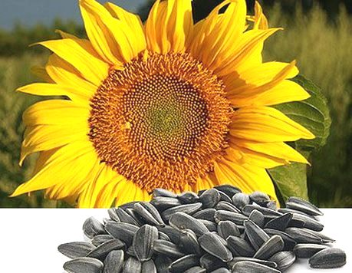
Самбред-254 дурагайи.
Американинг селекцион дурагайи бўлиб, 2003 йилдан асосий экин сифатида республика бўйича Давлат реестрига киритилган. Ўсув даври 102-105 кун. Ўртача дон ҳосилдорлиги 20,4-30,2 центнер бўлиб, уруғининг мағзидаги ёғ миқдори 63-65 % ни ташкил этади.

Slide 18
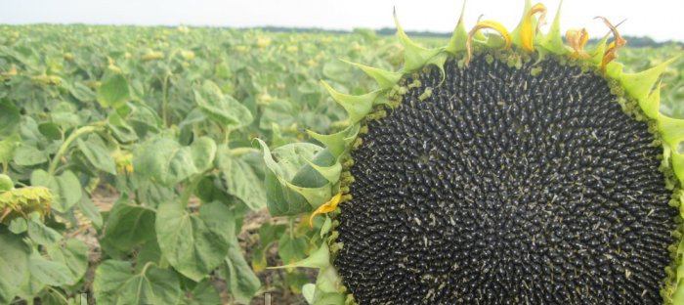
СУР нави
Нав Россия Мойли экинлар илмий-тадқиқот институти (ВНИИМК) да яратилган.
Уруғининг ранги қора. 1000 дона уруғнинг оғирлиги ўртача 61,0 граммни ташкил этади. Нав ўта тезпишар навларга мансуб бўлиб, Тошкент вилояти шароитида суғориладиган ерларда 83 кунда пишиб етилади. Нав ўсимликнинг ётиб қолишига, уруғликнинг тўкилишига ва қурғоқчиликка чидамли.

Slide 19
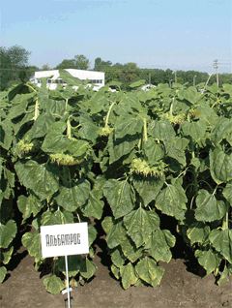
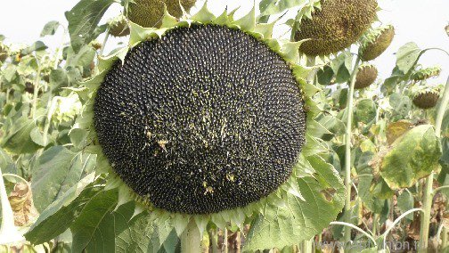
Албатрос нави
Нав Россия Мойли экинлар илмий-тадқиқот институти (ВНИИМК) да яратилган. Уруғининг ранги қора. 1000 дона уруғнинг оғирлиги ўртача 61,0 гр ни ташкил этади. Нав ўта тезпишар навларга мансуб бўлиб, Тошкент вилояти шароитида суғориладиган ерларда 87 кунда пишиб етилади. Нав ўсимликнинг ётиб қолишига, уруғликнинг тўкилишига ва қурғочқиликка чидамли

Slide 20
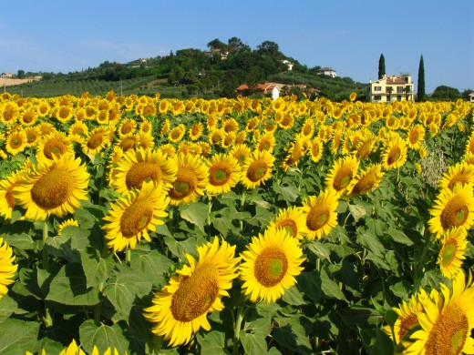
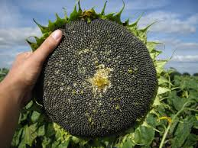
Березанский нави
Нав Россия Мойли экинлар илмий-тадқиқот институти (ВНИИМК) да яратилган.
Уруғининг ранги қора. 1000 дона уруғнинг оғирлиги ўртача 60,0 граммни ташкил этади. Нав ўта тезпишар навларга мансуб бўлиб, Тошкент вилояти шароитида суғориладиган ерларда 89 кунда пишиб етилади.

Slide 21
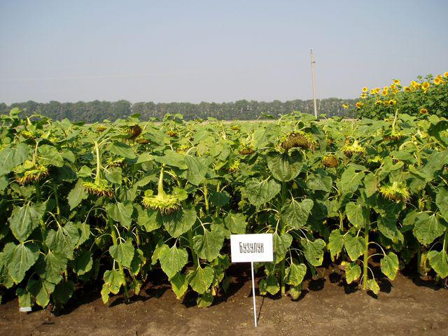
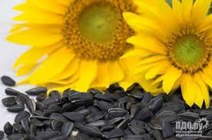
Бузулук нави.
Нав Р453хАтаман навларини чатиштириш натижасида кўп марта якка танлаш йўли билан олинган.
Саватчалари зич жойлашган, осилувчан. Уруғининг ранги қора. 1000 дона уруғнинг оғирлиги ўртача 59,0 граммни ташкил этади. Нав ўта тезпишар навларга мансуб бўлиб, Тошкент вилояти шароитида суғориладиган ерларда 85 кунда пишиб етилади

Slide 22
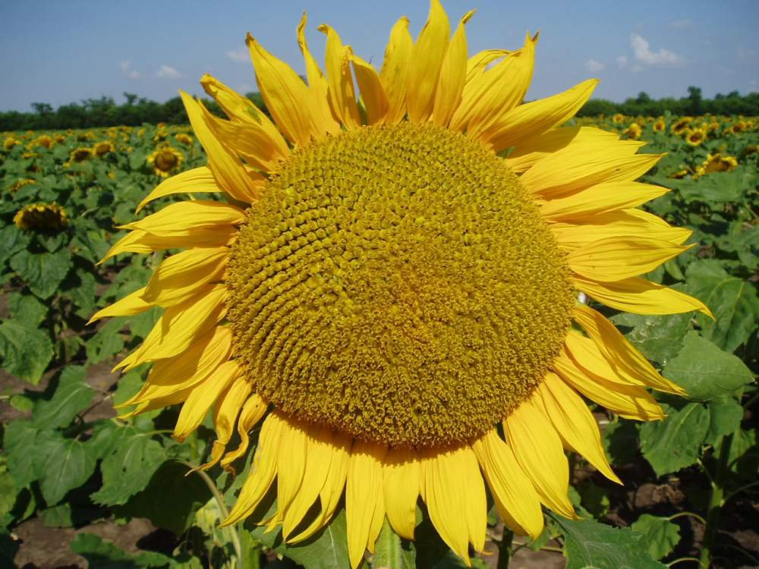
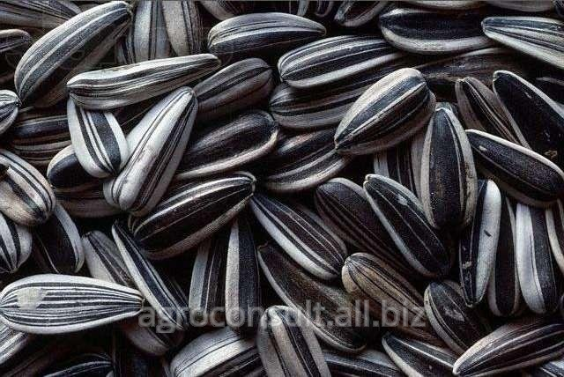
Родник (Р453) нави.
Нав Россия Мойли экинлар илмий-тадқиқот институти (ВНИИМК) да яратилган.
Уруғининг ранги қора. 1000 дона уруғнинг оғирлиги ўртача 58,0 граммни ташкил этади. Нав ўта тезпишар навларга мансуб бўлиб, Тошкент вилояти шароитида суғориладиган ерларда 85 кунда пишиб етилади. Нав ўсимликнинг ётиб қолишига, уруғликнинг тўкилишига ва қурғочқиликка чидамли. Буғдойдан сўнг такрорий экин сифатида экилганда, ўртача ҳосилдорлиги 27,1 центнерни ташкил этади

Slide 23
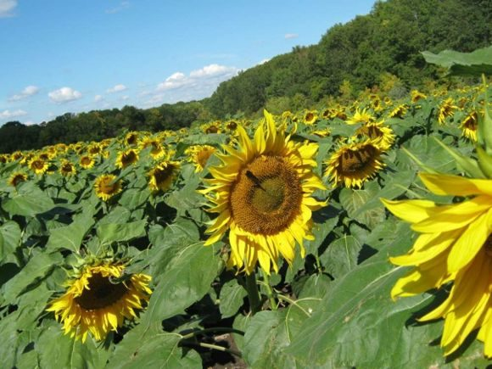
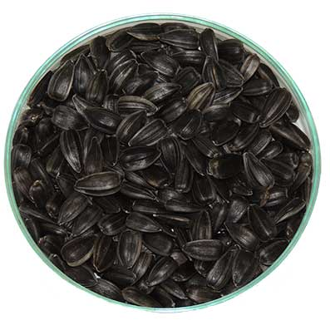
Салют дурагайи
Германиялик олимлар селекциясига мансуб.
Уруғининг ранги қора. 1000 дона уруғнинг оғирлиги ўртача 58,0 граммни ташкил этади. Дурагай тезпишар навларга мансуб бўлиб, Тошкент вилояти шароитида суғориладиган ерларда 90 кунда пишиб етилади. Дурагай ўсимликнинг ётиб қолишига, уруғликнинг тўкилишига ва қурғоқчиликка чидамли

Slide 24
ЭЪТИБОРИНГИЗ
УЧУН
РАХМАТ !

